Slide 1


Maal elamise päeva infotund 2/2026
Infotund valdadele ja kogukondadele 18. juunil 2026 Teamsis
Sissejuhatus ja maal elamise päeva eesmärkide tutvustus - Reve Lambur, Maal elamise päeva koordinaator
Maal elamise päeva kommunikatsioon – Marianne Ubaleht, MEP kommunikatsioonijuht
19. september 2026

Slide 2
Maal elamise päev on koosloomeline sündmus, mida korraldavad koostöölepingu alusel
      Maaelu Edendamise Sihtasustus
      Regionaal- ja Põllumajandusministeerium
      Eesti LEADER Liit
      Linnade ja Valdade Liit
      Eestimaa Talupidajate Keskliit
      Külaliikumine Kodukant
      Navicup
      Rakvere vald
      Maaelu Teadmuskeskuse maaeluvõrgustiku teenistus
(2026. a koordinaator)
Koostegutsemise aluseks on ühiste kavatsuste kokkulepe 2024-2026

Slide 3
Strateegiline alus
Visioon, mis on toodud Põllumajanduse ja kalanduse valdkonna arengukavas 2030 ehk PõKa-s: Igas Eesti piirkonnas on hea elada ja Eesti toit on hinnatud
PõKa toob välja, et sarnaselt teistele EL liikmesriikidele seisavad ka Eesti maapiirkonnad silmitsi struktuursete probleemidega nagu:
hajaasustus,
rahvastiku vähenemine,
atraktiivsete töökohtade vähesus,
oskuste nappus,
arvestatav hooajatööjõu vajadus
teenuste piiratud kättesaadavus.
Suur väljakutse on sotsiaalse ja materiaalse heaolu tagamine, selle ühtlustamine linnapiirkonna tasemega ning teenuste kättesaadavuse parandamine maapiirkonnas.

Slide 4
Ajalugu
Aastatel 2013-2016 toimusid Tallinnas ja Tartus Maale elama messid, et tutvustada maapiirkondade elamis- ja ettevõtlusvõimalusi ning viia kokku maale elama asumisest huvitatud inimesed ja maavaldade esindajad.
Seejärel oli mõni aasta pausi, kui tekkis idee teha messi asemel hoopis külastussündmus - Maal elamise päev, mida korraldatakse aastast 2019.

Slide 5
Maal elamise päeval on osalema oodatud maaomavalitsused ja
aktiivsed kogukonnad!
PÕHISÕNUM: Maal on hea elada, sest siin on toimiv kogukond, vajalikud teenused ja võimalused eneseteostuseks.
FOOKUS: Maal elamise päev keskendub päriselule maapiirkonnas – kogukonnale, elukeskkonnale ja igapäevastele võimalustele. Päeva keskmes on inimesed ja kogukonnad, kes maal elavad ja tegutsevad ning oma elu ise kujundavad.
EESMÄRK:
  anda külastajale vahetu kogemus konkreetsest elukeskkonnast;
  toetada inimeste otsust maale elama tulla või sinna jääda;
  tugevdada kohalike kogukondade eneseteadvust ja nähtavust;
  aidata maaomavalitsustel tutvustada oma piirkonda tervikliku elukeskkonnana.

Slide 6
Miks osaleda?
Osalemise tingimused:
See on võimalus tuua oma valda uusi elanikke;
Tutvustada oma teenuseid ja ka kogukondi;
Tugevdada kohalike elanike uhkust ja identiteeti;
Anda ettevõtjatele võimalus ennast näidata;
Olla osa üleriigilisest nähtavusest.
Külastaja peab saama valla kohta kätte põhiteabe (infopunkt või infoleht külastuskohtades):
info teenuste kohta (haridus, tervishoid, hoolekanne);
info eluasemete kättesaadavusest;
info töövõimalustest;
Lisaks:
Vald määrab oma kontaktisiku (võib olla ka kogukonna esindaja) ja koordineerib kohapeal
Maal elamise päev ei ole vaid üritus - see on mainekujunduse tööriist!

Slide 7
Maal elamise päev toimub 8. korda – 19. septembril 2026
Kronoloogiat:
31. märts teavituskiri 2025. aastal osalenud valdadele
7. aprill kutsekiri kõikidele maavaldadele
8. aprill Linnade ja Valdade päevade raames MEP teemaline töötuba
29. aprill korduvkiri igale vallale eraldi
7. mai lõplik otsus, et üle-eestiline MEP ikkagi tuleb
21. mai esimene infoseminar veebis valdadele ja kogukondadele
31. mai tähtaeg Maal elamise päeval osalemisest teada andmiseks on maikuu lõpp.
18. juuni teine infoseminar valdadele ja kogukondadele – teemaks kommunikatsioon
6. august kolmas infovebinar valdadele ja kogukondadele kell 10
21. august tähtaeg, mil kõik külastuskohad ja programmid on kantud külastuskaardile

Slide 8
Osalevad vallad (seisuga 18.06.2026), kokku 24:
Lääne-Harju vald ja Jõelähtme vald
Lüganuse vald ja Alutaguse valla Illuka piirkond
Jõgeva vald ja Mustvee vald
Järva vald
Haapsalu linna maapiirkond ja Lääne-Nigula vald
Rakvere vald, Tapa vald – Linnape küla selts, Haljala vald, sh Võle küla
Häädemeeste vald, Lääneranna vald, Põhja-Pärnumaa vald, Saarde vald, Pärnu linn (Audru osavald ja Tõstamaa osavald)
Kohila vald, Rapla vald ja Kehtna vald
Nõo vald
Mulgi vald ja Põhja-Sakala vald
Setomaa vald – Saabolda ja Kundruse külad
Harjumaalt
Ida-Virumaalt
Jõgevamaalt
Järvamaalt
Läänemaalt
Lääne-Virumaalt
Pärnumaalt
Raplamaalt
Tartumaalt
Viljandimaalt
Võrumaalt

Slide 9
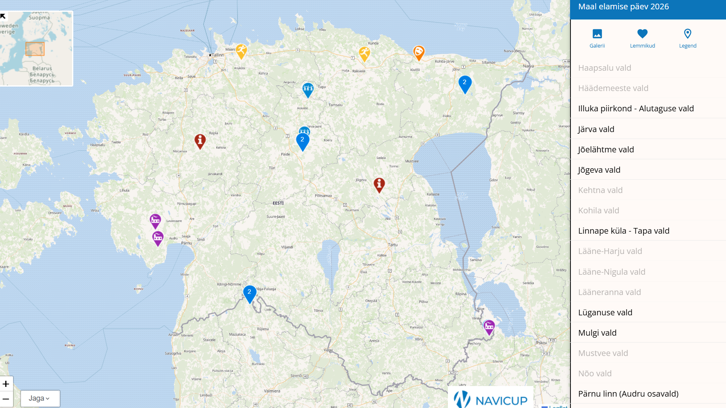
KÜLASTUSKAART
Kõik avatud punktid tulevad külastuskaardile https://maalelamisepaev.ee/kulastuskaart/
Selleks tuleb iga punkti kohta täita registreerimisleht https://maalelamisepaev.ee/vallale/registreerimisleht/

Slide 10
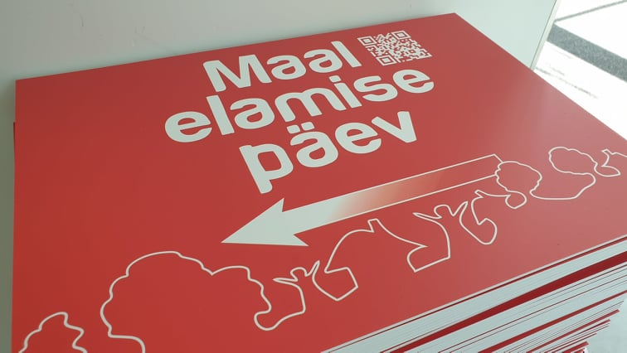
  Plakatite tellimine
  Küsin juunikuu lõpuks üle, kui palju igal vallal plakateid vaja on ning teen ühistellimuse – pärast saadame arve vallale. Tüki hind u 6.5 eurot.

Slide 11
AVASÜNDMUS, 17. september Lüganuse vallas – märkige enda ja/või vallajuhi kalendrisse
  September on ka Eesti toidu kuu, siis saame meie LEIVAga seotud avasündmuse siduda ka Eesti toidu kuuga.
  Mõtted avasündmuseks:
  Korraldada leiva ja kalja konkurss (iga osalev vald/kogukond toob kaasa oma piirkonna leiva ja kalja)
  Jätkata leivateoga
  Iga vald/kogukond tuleb oma leiva/leivakotiga, kus sees ka sõnum ja olemas ka lugu selle leiva kohta ning kohapeal toimub leibade vahetus või teha kohapeal leibade maitsmine

Slide 12
EDASINE PLAAN
  Järgmine kohtumine 6. augustil kell 10 Teamsis
  Kuu enne sündmust hakkame tegema kord nädalas regulaarseid veebikohtumisi
  Palun registreerige oma külastuskohad külastuskaardile! Võiks olemas olla esialgu vähemalt üks registreeritud koht valla/kogukonna kohta. Saab hiljem juurde lisada nii sisu kui ka uusi kohti.
  Kommunikatsioonijuhised saadame eraldi

Slide 13
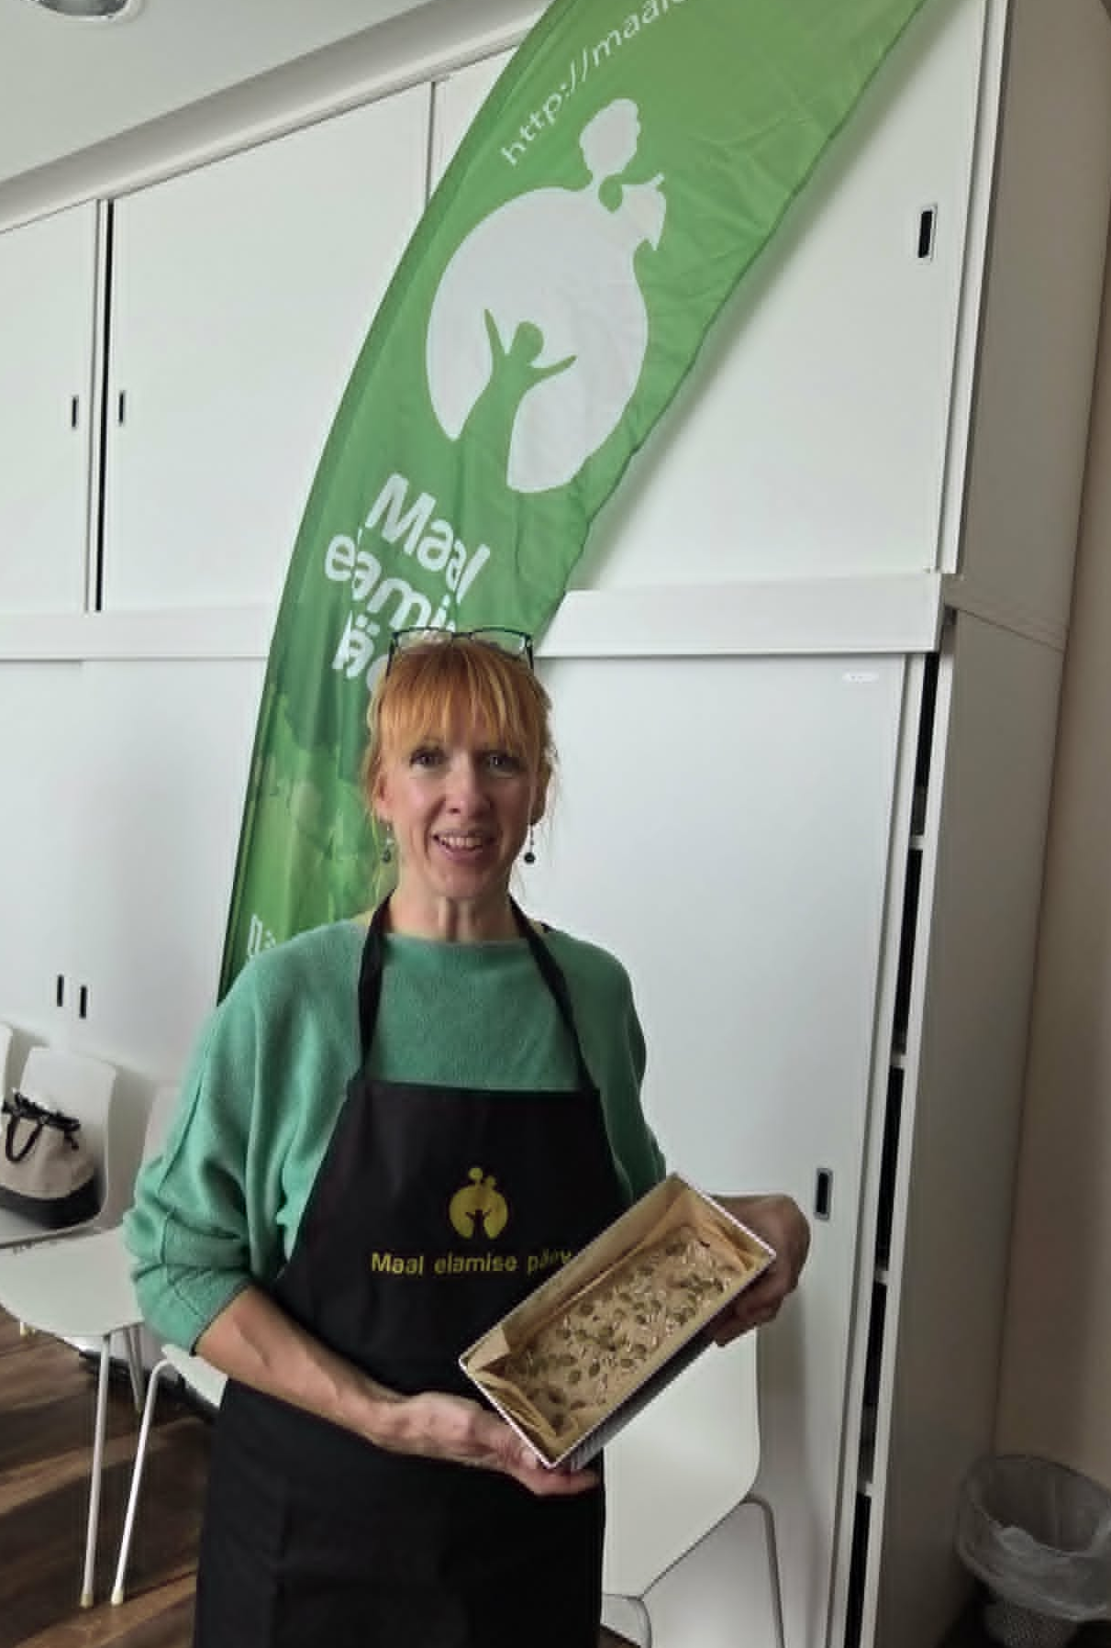
AITÄH, et oled osalemas maal elamise päeval!
Reve Lambur, METK maaeluvõrgustiku teenistus
reve.lambur@metk.agri.ee
Näitame üheskoos, kuidas maal elatakse - päriselt!
19. september 2026

